Slide 1
코드로 배우는 스프링 웹 프로젝트
PART 2

Slide 2
Objectives
MVC구조의 이해
스프링 MVC의 다양한 예제의 학습
스프링 MVC를 이용하는 파일 업로드 연습
스프링 MVC의 예외처리

Slide 3
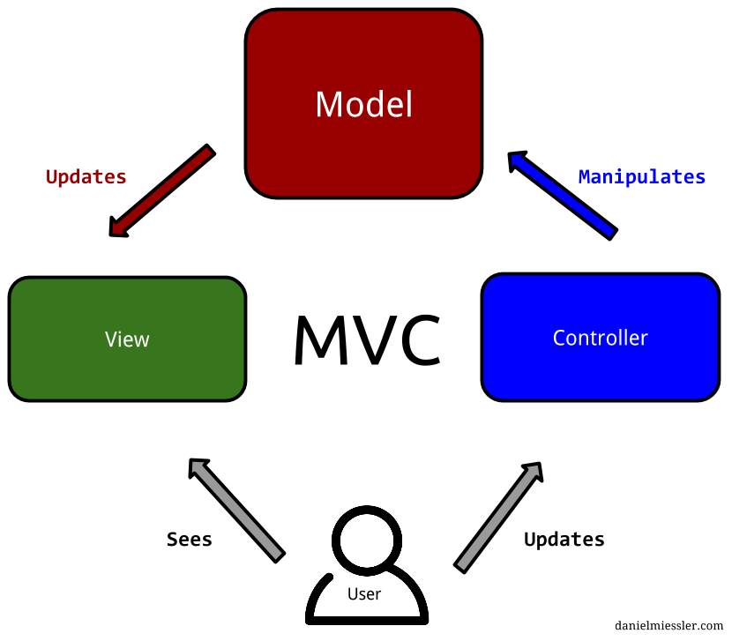
MVC(Model-View-Controller)
대부분의 서블릿 기반 프레임워크들이 사용하는 방식
데이터와 처리, 화면을 분리하는 방식
웹에서는 Model 2 방식으로 표현

Slide 4
Model2 방식에 대한 이해
왜 Controller를 따로 분리했을까?
URL 처리 (URL 고정)
화면과 로직 분리
유지보수가 좋다는 근거가 무엇일까?
돈 – 변경
클라이언트의 변경에 비용
서비스 제공자 입장 비용
고객사의 모델 변경
Notes:
model2- url 처리
mvc모델 – 화면 변경
web-url

Slide 5
서블릿(모델2기준)과 스프링 MVC Controller
서블릿 | 스프링 Controller
클래스에서 URL 분기 | 클래스 혹은 메서드에서 가능
GET/POST는 메서드 선택과 override | @GetMapping/@PostMapping등
고정된 파라미터와 리턴 타입 | 파라미터의 자동수집 상황에 따른 반환 타입 조정
수동으로 직접 forward | 자동으로 forward처리
의존성 주입 불가 | 스프링을 통해서 다른 객체 주입
JSON등의 처리의 불편함 | @RestController
 | 기타 어노테이션을 통한 많은 기능 지원
 | 다양한 뷰 처리 기능

Slide 6
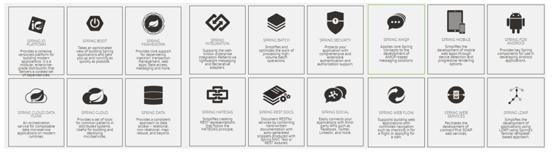
스프링과 스프링 MVC
스프링 프레임워크 Core + 여러 Sub 프로젝트들
https://spring.io/projects
별도로 결합해서 사용하기 때문에 설정 역시 별도로 처리 가능
Notes:
core-의존성 주입

Slide 7
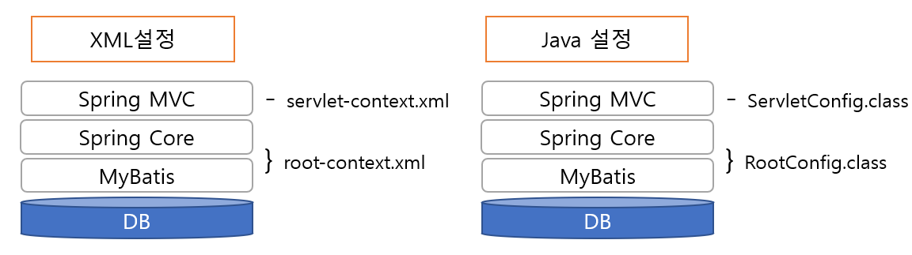
일반적인 스프링 + 스프링 MVC
* XML이나 Java설정 이용시에 설정 분리

Slide 8
웹 프로젝트의 구조
스프링을 실행하는 존재
ApplicationContext => WebApplicationContext
같이 연동되는 방식으로 동작하기 때문에 설정을 분리해도 통합해서 사용가능
WebApplicationContext
WebApplicationContext
MVC 설정
일반 설정
r
s
r
s
r
s
s
r
r
s
r
root-Context.xml에서 정의된 Bean들
s
servlet-Context.xml에서 정의된 Bean들

Slide 9
프로젝트 설정후 변경
Servlet은 3.0이상으로 변경
<dependency>
<groupId>javax.servlet</groupId>
<artifactId>javax.servlet-api</artifactId>
<version>3.1.0</version>
</dependency>

Slide 10
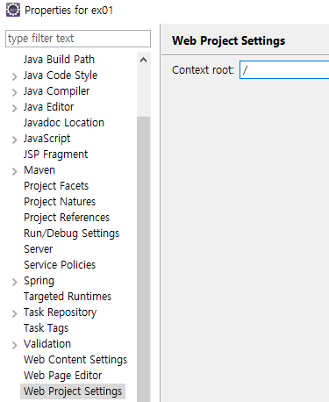
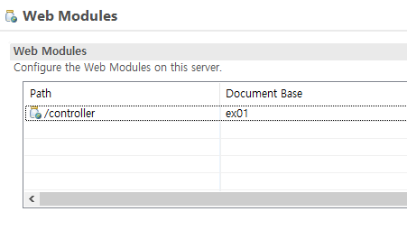
프로젝트의 경로(path)
Tomcat을 이용하는 경로 변경
Web Project Setting를 이용하는 변경

Slide 11
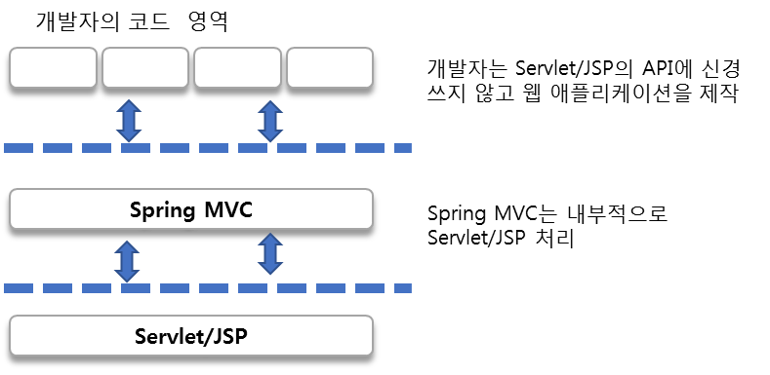
스프링 MVC의 기본 사상
서블릿 기반이긴 하지만 한 단계 더 추상화된 수준의 개발 지향
서블릿 API없이도 개발이 가능한 수준

Slide 12
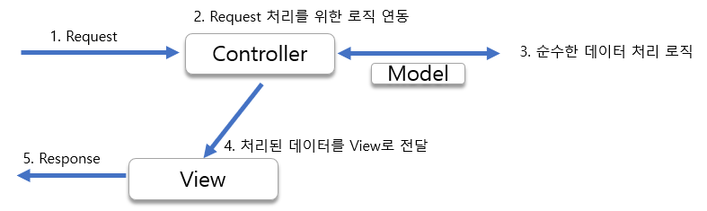
모델2 방식과 스프링 MVC
Notes:
기본흐름

Slide 13
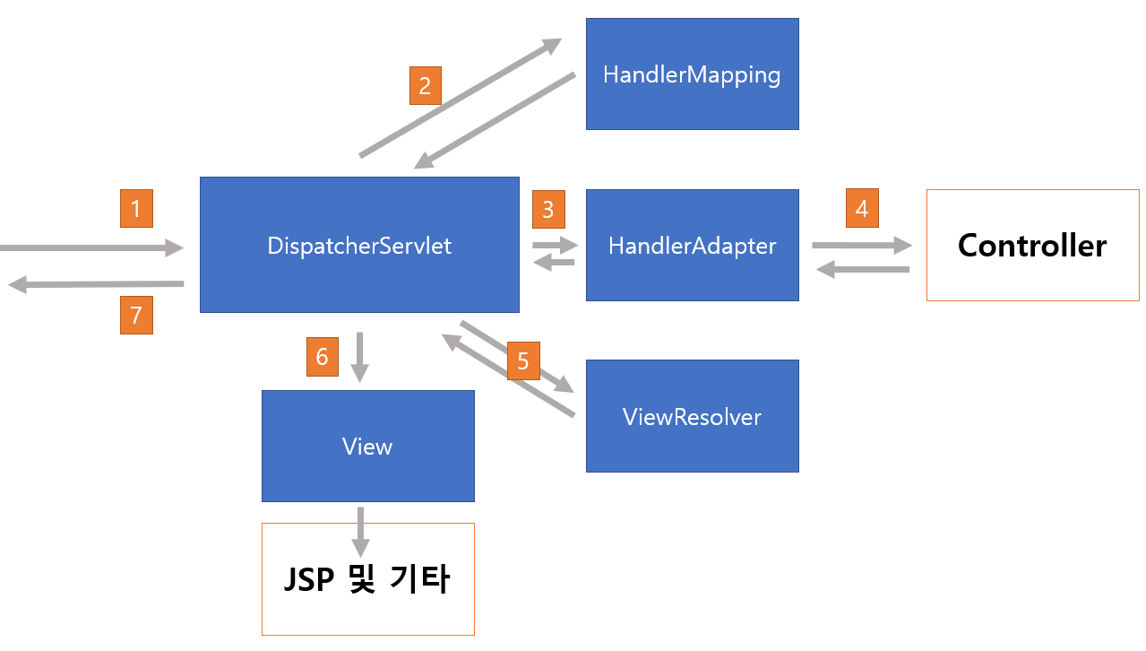
스프링 MVC의 기본 흐름
Notes:
web.xml
deploy descriptor의 역할
Dispatcher-servlet=> servlet-context.xml로 연결되
@RequestMapping(value = "/", 요청에 대해
servlet-context.xml의
<beans:bean class="org.springframework.web.servlet.view.InternalResourceViewResolver">
<beans:property name="prefix" value="/WEB-INF/views/" />
<beans:property name="suffix" value=".jsp" />
</beans:bean> 로 응답할 페이지 생성
개발자는 Controller 와 View 만 작성

Slide 14
Controller
HttpServletRequest, HttpServletResponse를 거의 사용할 필요 없이 필요한 기능 구현
다양한 타입의 파라미터 처리, 다양한 타입의 리턴 타입 사용 가능
GET 방식, POST 방식 등 전송 방식에 대한 처리를 어노테이션으로 처리 가능
*@GetMapping,@PostMapping
상속/인터페이스 방식 대신에 어노테이션만으로도 필요한 설정 가능

Slide 15
@Controller, @RequestMapping
@Controller – 해당 클래스의 인스턴스를 스프링의 빈으로 등록하고 컨트롤러로 사용
<component-scan>과 같이 활용
@RequestMapping – 특정한 URI에 대한 처리를 해당 컨트롤러나 메서드에서 처리
SampleController 클래스
package org.zerock.controller; import org.springframework.stereotype.Controller; import org.springframework.web.bind.annotation.RequestMapping; @Controller @RequestMapping("/sample/*") public class SampleController { }

Slide 16
@RequestMapping의 변화
스프링 4.3 전까지는 @RequestMapping( method =‘get’) 방식으로 사용
스프링 4.3이후에는 @GetMapping, @PostMapping등으로 간단히 표현 가능
SampleController 클래스의 일부
@RequestMapping(value = "/basic", method = {RequestMethod.GET, RequestMethod.POST}) public void basicGet() { log.info("basic get..................."); } @GetMapping("/basicOnlyGet") public void basicGet2() { log.info("basic get only get..................."); }

Slide 17
컨트롤러의 파라미터 수집
스프링 MVC의 컨트롤러는 메서드의 파라미터를 자동으로 수집, 변환하는 편리한 기능을 제공
Java Beans 규칙에 맞게 작성되어야 한다.
생성자가 없거나 빈 생성자
올바른 규칙으로 만들어진 Getter/Setter
@Data
public class SampleDTO {
private String name;
private int age;
}
@GetMapping("/ex01")
public String ex01(SampleDTO dto) {
log.info("" + dto);
return "ex01";
}

Slide 18
리스트/배열
@GetMapping("/ex02List")
public String ex02List(@RequestParam("ids")ArrayList<String> ids) {
log.info("ids: " + ids);
return "ex02List";
}
http://localhost:8090/sample/ex02Bean?list[0].name=AAA&list%5B2%5D.name=BBB
http://localhost:8090/sample/ex02Bean?list%5B0%5D.name=AAA&list%5B2%5D.name=BBB
Notes:
http://localhost:8090/sample/ex02Bean?list%5B0%5D.name=AAA&list%5B2%5D.name=BBB

Slide 19
@InitBinder
public class TodoDTO {
private String title;
private Date dueDate; //날짜 타입의 변환 필요
}
@InitBinder
public void initBinder(WebDataBinder binder) {
SimpleDateFormat dateFormat = new SimpleDateFormat("yyyy-MM-dd");
binder.registerCustomEditor(Date.class, new CustomDateEditor(dateFormat, false));
}
…생략…
@GetMapping("/ex03")
public String ex03(TodoDTO todo) {
log.info("todo: " + todo);
return "ex02";
}

Slide 20
@DateTimeFormat
@InitBinder 외에도 날짜에 대한 처리가 쉽게 추가된 어노테이션
package org.zerock.domain; import java.util.Date; import org.springframework.format.annotation.DateTimeFormat; import lombok.Data; @Data public class TodoDTO { private String title; @DateTimeFormat(pattern = "yyyy/MM/dd") private Date dueDate; }

Slide 21
Model이라는 데이터전달자
Model 객체는 JSP에 컨트롤러에서 생성된 데이터를 담아서 전달하는 역할을 하는 존재
모델 2 방식에서 사용하는 request.setAttribute( )와 유사한 역할
과거에는 ModelAndView
Model에 담는 데이터 -> 파라미터가 아니라 다른 곳에서 발생한 데이터를 담기 위한 용기
public String home(Model model) {
model.addAttribute("serverTime", new java.util.Date());
return "home";
}
Notes:
과거에는 ModelAndView(3.x
Model에 담는 데이터 -> 파라미터가 아니라… 다른곳에서 발생한 데이터(ex-게시판 목록페이지 페이지번호만 전달되면)를 담기 위한 용기
이전 버전)을 썼음

Slide 22
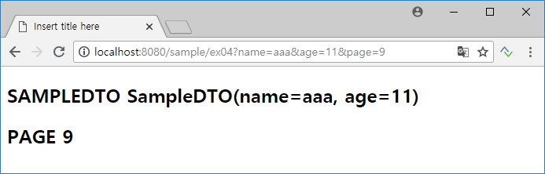
@ModelAttribute
컨트롤러에서 메서드의 파라미터는 기본자료형을 제외한 객체형 타입은 다시 화면으로 전달
@ModelAttribute는 명시적으로 화면에 전달되도록 지정
@GetMapping("/ex04")
public String ex04(SampleDTO dto, @ModelAttribute(“page”) int page) {
log.info("dto: " + dto);
log.info("page: " + page);
return "/sample/ex04";
}
<h2>SAMPLEDTO ${sampleDTO }</h2>
<h2>PAGE ${page }</h2>

Slide 23
RedirectAttribute
화면에 한번만 전달되는 파라미터를 처리하는 용도
내부적으로 HttpSession객체에 담아서 한번만 사용되고, 폐기
rttr.addFlashAttribute("name", "AAA");
rttr.addFlashAttribute("age", 10);
return "redirect:/";
response.sendRedirect("/home?name=aaa&age=10");

Slide 24
Controller의 리턴타입
String: jsp를 이용하는 경우에는 jsp 파일의 경로와 파일이름을 나타내기 위해서 사용 - - 분기(상황에 따른)
void: 호출하는 URL과 동일한 이름의 jsp를 의미
VO, DTO 타입: 주로 JSON 타입의 데이터를 만들어서 반환하는 용도로 사용 (추가적인 라이브러리 필요).
ResponseEntity 타입: response할 때 Http 헤더 정보와 내용을 가공하는 용도로 사용 (추가적인 라이브러리 필요).
Model, ModelAndView: Model로 데이터를 반환하거나 화면까지 같이 지정하는 경우에 사용 (최근에는 많이 사용하지 않습니다.).
HttpHeaders: 응답에 내용 없이 Http 헤더 메시지만 전달하는 용도로 사용

Slide 25
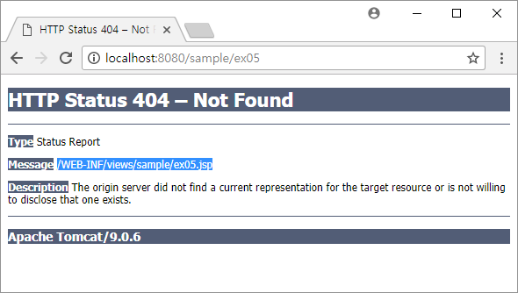
void타입
호출하는 URL과 동일한 이름의 jsp파일
@GetMapping("/ex05")
public void ex05() {
log.info("/ex05..........");
}

Slide 26
String 타입
상황에 따라 다른 화면을 보여줄 필요가 있을 경우에 유용하게 사용
String 타입에는 다음과 같은 특별한 키워드를 붙여서 사용할 수 있음
redirect: 리다이렉트 방식으로 처리하는 경우
forward: 포워드 방식으로 처리하는 경우
Notes:
게시판에서 글 등록하고 목록으로 바로가게 만들때 redirect많이 사용
사용자를 어디론가 강제로 이동시키려고 할 때
SampleController에
@GetMapping("/re1")
public String re1() {
log.info("re1.....................");
//response.sendRedirect(“ ”);
return "redirect:/sample/re2";
}
@GetMapping("/re2")
public void re2() {
log.info("re2.....................");
}
추가하고 테스트

Slide 27
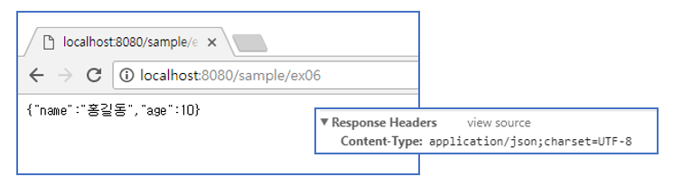
객체 타입
XML이나 JSON으로 처리
@RepsoneBody어노테이션과 같이 사용
<!-- https://mvnrepository.com/artifact/com.fasterxml.jackson.core/jackson-databind -->
<dependency>
<groupId>com.fasterxml.jackson.core</groupId>
<artifactId>jackson-databind</artifactId>
<version>2.9.4</version>
</dependency>
@GetMapping("/ex06")
public @ResponseBody SampleDTO ex06() {
log.info("/ex06..........");
SampleDTO dto = new SampleDTO();
dto.setAge(10);
dto.setName("홍길동");
return dto;
}

Slide 28
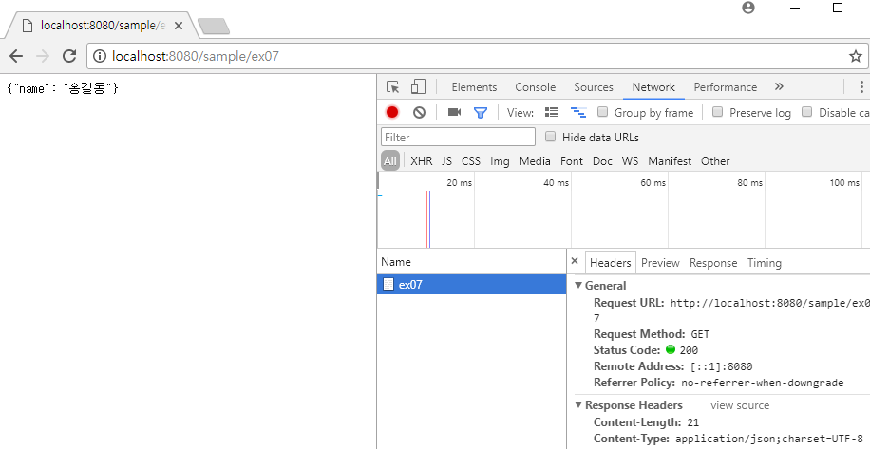
ResponseEntity
HTTP헤더 정보와 추가적인 데이터를 전달할 때 사용
@GetMapping("/ex07")
public ResponseEntity<String> ex07() {
log.info("/ex07..........");
// {"name": "홍길동"}
String msg = "{\"name\": \"홍길동\"}";
HttpHeaders header = new HttpHeaders();
header.add("Content-Type", "application/json;charset=UTF-8");
return new ResponseEntity<>(msg, header, HttpStatus.OK);
}

Slide 29
파일업로드 처리
Servlet 3.0이후(Tomcat 7.0)에는 기본적으로 업로드 되는 파일을 처리할 수 있는 기능이 추가
별도로 commons-fileupload 라이브러리 등을 사용
<dependency>
<groupId>commons-fileupload</groupId>
<artifactId>commons-fileupload</artifactId>
<version>1.3.3</version>
</dependency>
Notes:
C:\upload\tmp 작성
Spring Legacy Project 는 Servlet2.5를 기준으로 생성됨 ➔ 3.0이후에 지원되는 설정을 사용하기 어렵다.
따라서 Servlet3.0 이전의 방식 중 commons 의 파일 업로드를 이용

Slide 30
파일 업로드를 위한 servlet-context.xml
multipartResolver라는 이름으로 스프링 빈 설정
<beans:bean id="multipartResolver" class="org.springframework.web.multipart.commons.CommonsMultipartResolver">
<beans:property name="defaultEncoding" value="utf-8"></beans:property>
<!-- 1024 * 1024 * 10 bytes 10MB -->
<beans:property name="maxUploadSize" value="104857560"></beans:property>
<!-- 1024 * 1024 * 2 bytes 2MB -->
<beans:property name="maxUploadSizePerFile" value="2097152"></beans:property>
<beans:property name="uploadTempDir" value ="file:/C:/upload/tmp"></beans:property>
<beans:property name="maxInMemorySize" value="10485756"></beans:property>
</beans:bean>

Slide 31
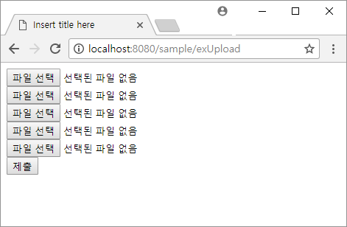
파일업로드를 위한 HTML
<form>태그내 enctype=‘multipart
<form action=“/sample/exUploadPost” method=“post” enctype=“multiPart/form-data">
<div>
<input type='file' name='files'>
</div>
<div>
<input type='file' name='files'>
</div>
<div>
<input type='file' name='files'>
</div>
<div>
<input type='file' name='files'>
</div>
<div>
<input type='file' name='files'>
</div>
<div>
<input type='submit'>
</div>
</form>

Slide 32
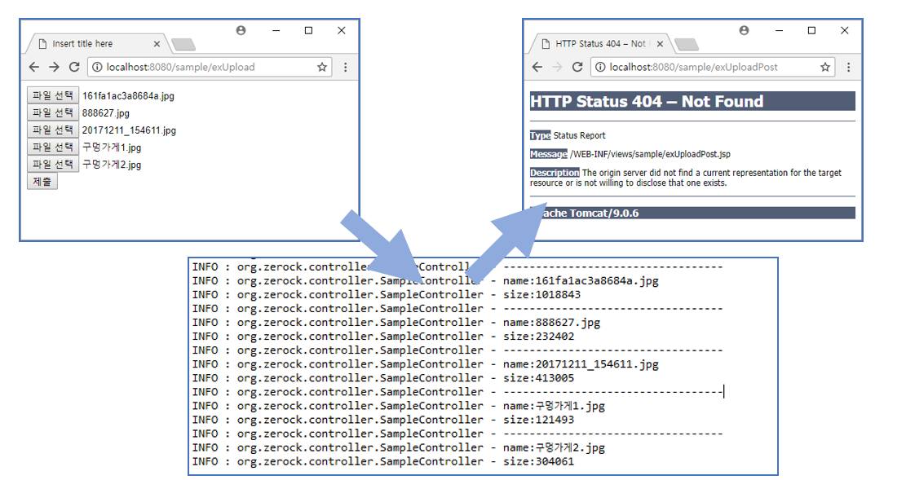
업로드되는 파일의 처리
MultipartFile을 이용해서 처리
@PostMapping("/exUploadPost")
public void exUploadPost(ArrayList<MultipartFile> files) {
files.forEach(file -> {
log.info("----------------------------------");
log.info("name:" + file.getOriginalFilename());
log.info("size:" + file.getSize());
});
}

Slide 33
Controller 의 Exception 처리
@ControllerAdvice
-해당 객체가 스프링의 컨트롤러에서 발생하는 예외를 처리하는 존재임을 명시
@ExceptionHandler(Exception.class)
-해당 메서드가 (Exception.class) 예외 타입을 처리한다는 것
-속성 : Exception 클래스 타입 지정
Exception.class 로 지정하면 모든 예외를 처리(구체적인 예외를 지정해 처리가능)
JSP 화면에서도 구체적인 메시지를 보고싶다면 Model 을 이용해 전달
@ResponseEntity를 이용하는 예외 메시지 구성
Notes:
/sample/ex04?name=aaaa&age=bbb&page=4

Slide 34
컨트롤러의 예외(Exception)처리
@ExceptionHandler와 @ControllerAdvice를 이용한 처리
@ResponseEntity를 이용하는 예외 메시지 구성
Notes:
1서버사이드
2클라이언트(Ajax)

Slide 35
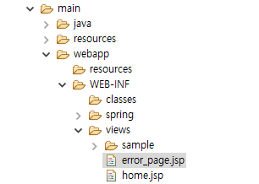
@ControllerAdvice
예외처리와 원래의 컨트롤러가 혼합된 형태의 클래스가 작성되는 방식
@ExceptionHandler는 해당 메서드가 ( )들어가는 예외 타입을 처리한다는 것을 의미
@ControllerAdvice
@Log4j
public class CommonExceptionAdvice {
@ExceptionHandler(Exception.class)
public String except(Exception ex, Model model) {
log.error("Exception ......." + ex.getMessage());
model.addAttribute("exception", ex);
log.error(model);
return "error_page";
}
}

Slide 36
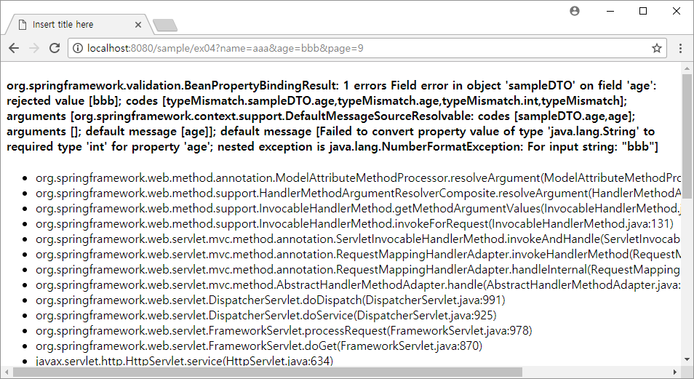
error_page.jsp의 내용
<h4><c:out value="${exception.getMessage()}"></c:out></h4>
<ul>
<c:forEach items="${exception.getStackTrace() }" var="stack">
<li><c:out value="${stack}"></c:out></li>
</c:forEach>
</ul>

